Slide 1






Escanea el código QR para el grupo en Telegram
Esta sesión será grabada y publicada posteriormente en YouTube
Por favor mantener el micrófono en mute, excepto cuando haga preguntas. Con la finalidad de minimizar el ruido
DataEngineeringLATAM

Slide 2




Data Pipelines with Apache Airflow
5 - Defining dependencies between tasks : 1ra parte
Viernes 19 de noviembre, 10 PM GMT-5
#DataEngineeringLATAM
Emily Sedán Herrera
- Senior Data Engineer de Auditoría en Banco de Crédito BCP

Slide 3
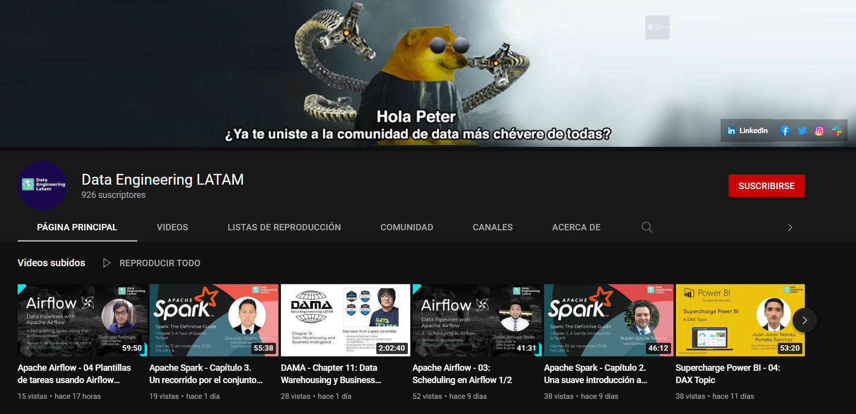

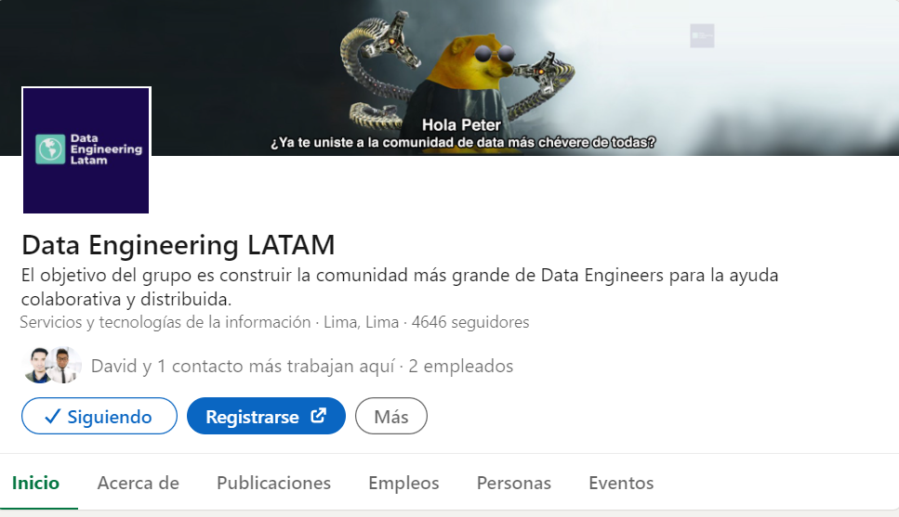
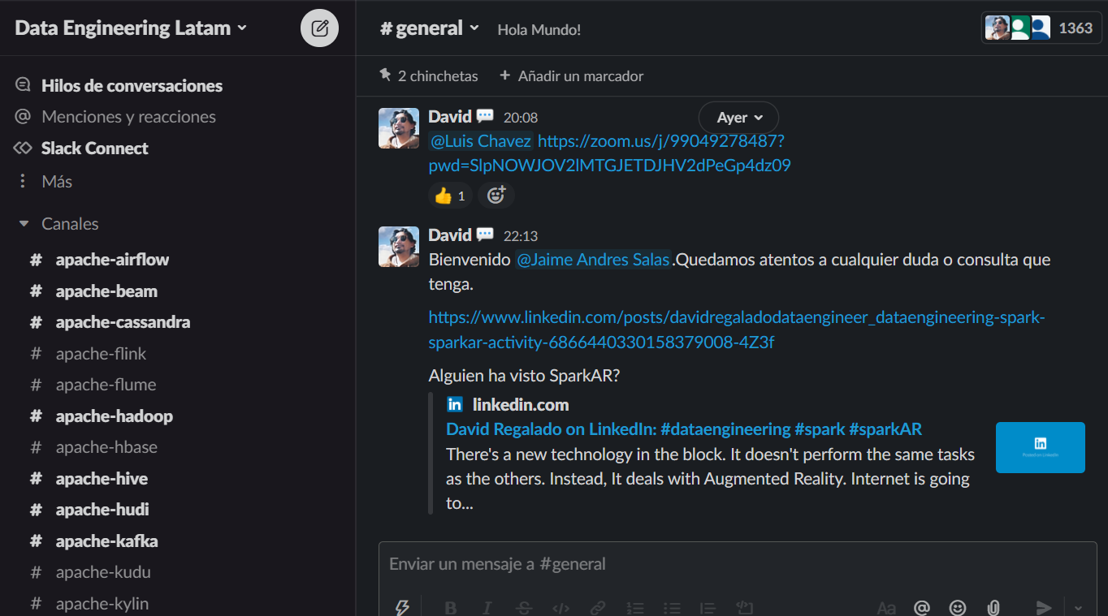
#DataEngineeringLatam

Slide 4

#Data Engineering LATAM
📈 Linkedin: https://lnkd.in/e6h3ym3
📚 Slack: https://lnkd.in/eV7hgF3
✉ Telegram: https://lnkd.in/e7mx572
📺 YouTube: https://lnkd.in/e6zwGwx
📸 Instagram: https://www.instagram.com/dataengineeringlatam/
🐦 Twitter: https://twitter.com/DataEngiLATAM
👍 Facebook: https://www.facebook.com/dataengineeringlatam

Slide 5


Comencemos…
lez estar
(para los que no saben inglés)

Slide 6

Chapter 5: Defining dependencies between tasks
1. Tipos de dependencias básicas
2. Creando ramificaciones (branching)
3. Tareas Condicionales
4. Reglas de eventos
5. Compartiendo data entre tareas
6. Encadenando tareas con Taskflow API

Slide 7
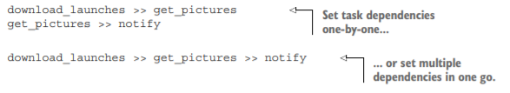
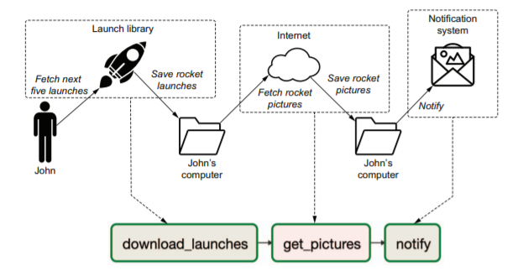
Tipos de dependencias básicas
- Dependencias Lineales:

Slide 8
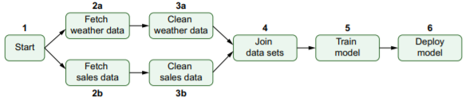
Tipos de dependencias básicas
- Dependencias Fan-in/-out:
Fan-in (multiple to one)
[clean_weather, clean_sales] >> join_datasets
start >> [fetch_weather, fetch_sales]
Fan-out (one to multiple)

Slide 9


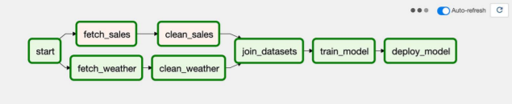
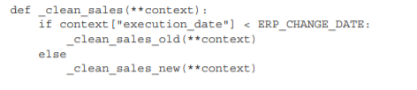
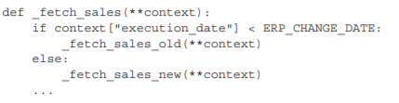
Creando ramificaciones (Branching)
El ERP cambiará, los datos de ventas ahora vendrán de otra fuente en otro formato. ¡El flujo debe ser compatible con lo nuevo y lo antiguo!
- Ramificación con tareas:

Slide 10
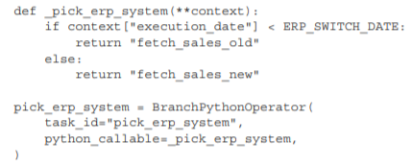
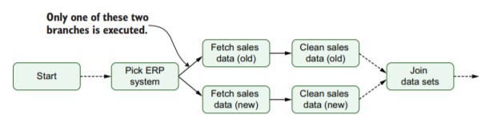
Creando ramificaciones (Branching)
- Ramificación con DAG:
BranchPythonOperator

Slide 11
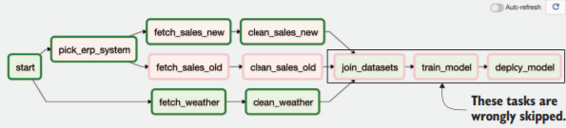
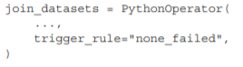
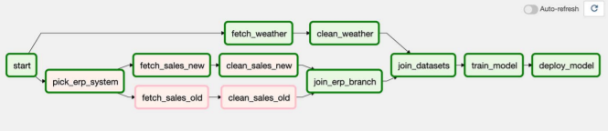
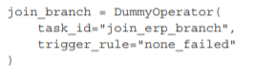
Creando ramificaciones (Branching)
- Ramificación con DAG:
3 caminos a join_datasets
Otros valores
all_success
all_failed

Slide 12
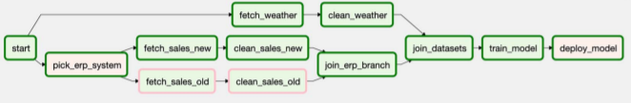
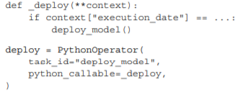

Tareas Condicionales
- Condición dentro de Tarea:
Si la condición es interna, ¿Cómo saber que el modelo desplegó desde Airflow UI?

Slide 13
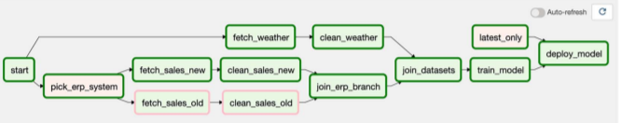
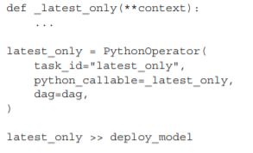
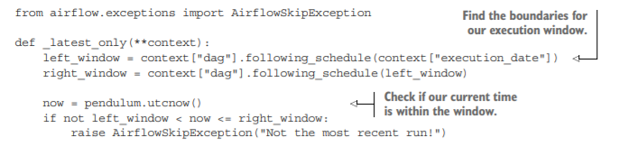
Tareas Condicionales
- Haciendo tarea condicional:

Slide 14
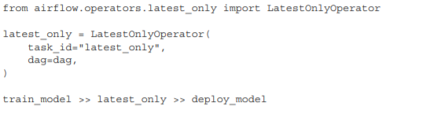
Tareas Condicionales
- Usar operadores integrados:

Slide 15

¡ Muchas gracias por su atención!

